Slide 1
Transformer: Attention Is All You Need (12 Jun. 2017)
Transformer-XL: Attentive Language Models Beyond a Fixed-Length Context (9 Jan. 2019)
XLNet: Generalized Autoregressive Pretraining for Language Understanding (19 Jun. 2019)
参考 https://zhuanlan.zhihu.com/p/70257427
XLNet是Bert、GPT 2.0和Transformer XL的综合体

Slide 2
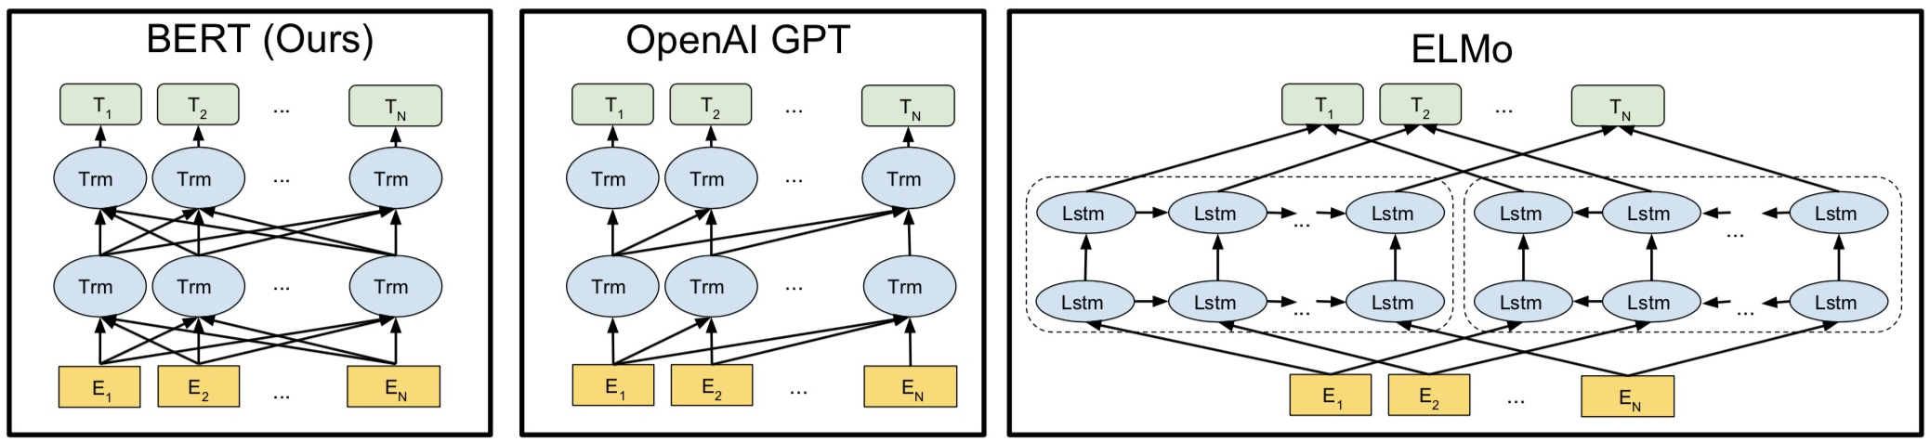





原论文没有给
公式化的描述

Slide 3
自回归语言模型AG（Autoregressive LM）
在ELMO／BERT出来之前，大家通常讲的语言模型其实是根据上文内容预测下一个可能跟随的单词，就是常说的自左向右的语言模型任务，或者反过来也行，就是根据下文预测前面的单词，这种类型的LM被称为自回归语言模型。
GPT 就是典型的自回归语言模型。
ELMO尽管看上去利用了上文，也利用了下文，但是本质上仍然是自回归LM，这个跟模型具体怎么实现有关系。
ELMO是做了两个方向（从左到右以及从右到左两个方向的语言模型），但是是分别有两个方向的自回归LM，然后把LSTM的两个方向的隐节点状态拼接到一起，来体现双向语言模型这个事情的。所以其实是两个自回归语言模型的拼接，本质上仍然是自回归语言模型。
自回归语言模型有优点有缺点：
缺点，只能利用上文或者下文的信息，不能同时利用上文和下文的信息，当然，貌似ELMO这种双向都做，然后拼接看上去能够解决这个问题，因为融合模式过于简单，所以效果其实并不是太好。
优点，其实跟下游NLP任务有关，比如生成类NLP任务，比如文本摘要，机器翻译等，在实际生成内容的时候，就是从左向右的，自回归语言模型天然匹配这个过程。而Bert这种DAE模式，在生成类NLP任务中，就面临训练过程和应用过程不一致的问题，导致生成类的NLP任务到目前为止都做不太好。

Slide 4
自编码语言模型AE（Autoencoder LM）
自回归语言模型只能根据上文预测下一个单词，或者反过来，只能根据下文预测前面一个单词。
相比而言，Bert通过在输入X中随机Mask掉一部分单词，然后预训练过程的主要任务之一是根据上下文单词来预测这些被Mask掉的单词，如果你对Denoising Autoencoder比较熟悉的话，会看出，这确实是典型的DAE的思路。那些被Mask掉的单词就是在输入侧加入的所谓噪音。类似Bert这种预训练模式，被称为DAE LM。
这种DAE LM的优缺点正好和自回归LM反过来
优点，比较自然地融入双向语言模型，同时看到被预测单词的上文和下文
缺点，主要在输入侧引入[Mask]标记，导致预训练阶段和Fine-tuning阶段不一致的问题，因为Fine-tuning阶段是看不到[Mask]标记的。
XLNet的出发点:
能否融合自回归LM和DAE LM两者的优点。就是说如果站在自回归LM的角度，如何引入和双向语言模型等价的效果；如果站在DAE LM的角度看，它本身是融入双向语言模型的，如何抛掉表面的那个[Mask]标记，让预训练和Fine-tuning保持一致。

Slide 5
XLNet仍然遵循两阶段的过程:
第一个阶段是语言模型预训练阶段；
第二阶段是任务数据Fine-tuning阶段。
它主要希望改动第一个阶段，就是说不像Bert那种带Mask符号的Denoising-autoencoder的模式，而是采用自回归LM的模式。就是说，看上去输入句子X仍然是自左向右的输入，看到Ti单词的上文Context_before，来预测Ti这个单词。
但是又希望在Context_before里，不仅仅看到上文单词，也能看到Ti单词后面的下文Context_after里的下文单词，这样的话，Bert里面预训练阶段引入的Mask符号就不需要了，于是在预训练阶段，看上去是个标准的从左向右过程，Fine-tuning当然也是这个过程，于是两个环节就统一起来。

Slide 6
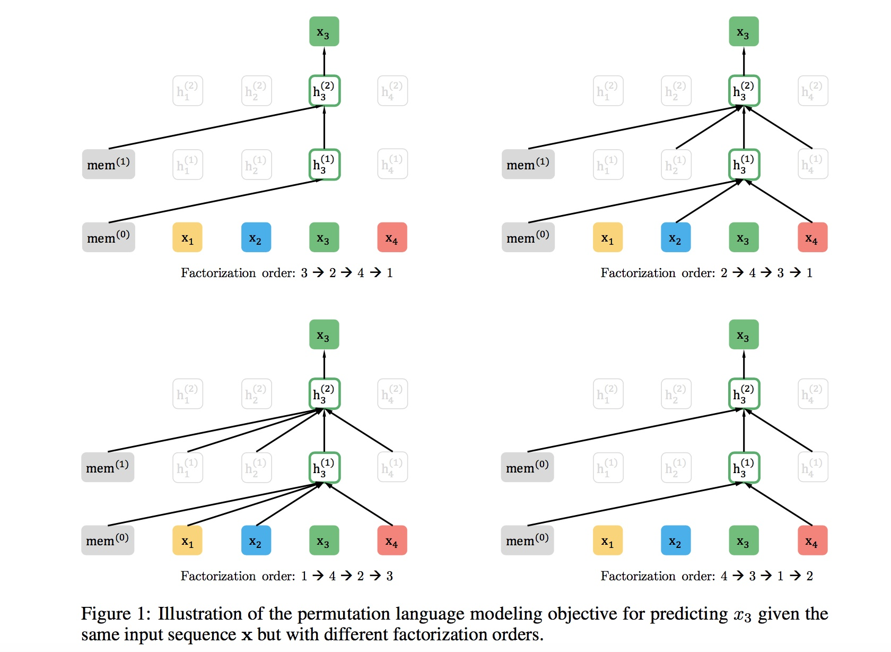
Permutation Language Model

Slide 7
如何在单词Ti的上文中Contenxt_before中揉入下文Context_after的内容呢？
在预训练阶段，引入Permutation Language Model的训练目标。比如包含单词Ti的当前输入的句子X，由顺序的几个单词构成，比如x1,x2,x3,x4四个单词顺序构成。我们假设，其中，要预测的单词Ti是x3，位置在Position 3，要想让它能够在上文Context_before中，也就是Position 1或者Position 2的位置看到Position 4的单词x4。
假设我们固定住x3所在位置，就是它仍然在Position 3，之后随机排列组合句子中的4个单词，在随机排列组合后的各种可能里，再选择一部分作为模型预训练的输入X。比如随机排列组合后，抽取出x4,x2，x3,x1这一个排列组合作为模型的输入X。于是，x3就能同时看到上文x2，以及下文x4的内容了。
这就是XLNet的基本思想，所以说，看了这个就可以理解上面讲的它的初衷了吧：看上去仍然是个自回归的从左到右的语言模型，但是其实通过对句子中单词排列组合，把一部分Ti下文的单词排到Ti的上文位置中，于是，就看到了上文和下文，但是形式上看上去仍然是从左到右在预测后一个单词。

Slide 8
